Slide 1
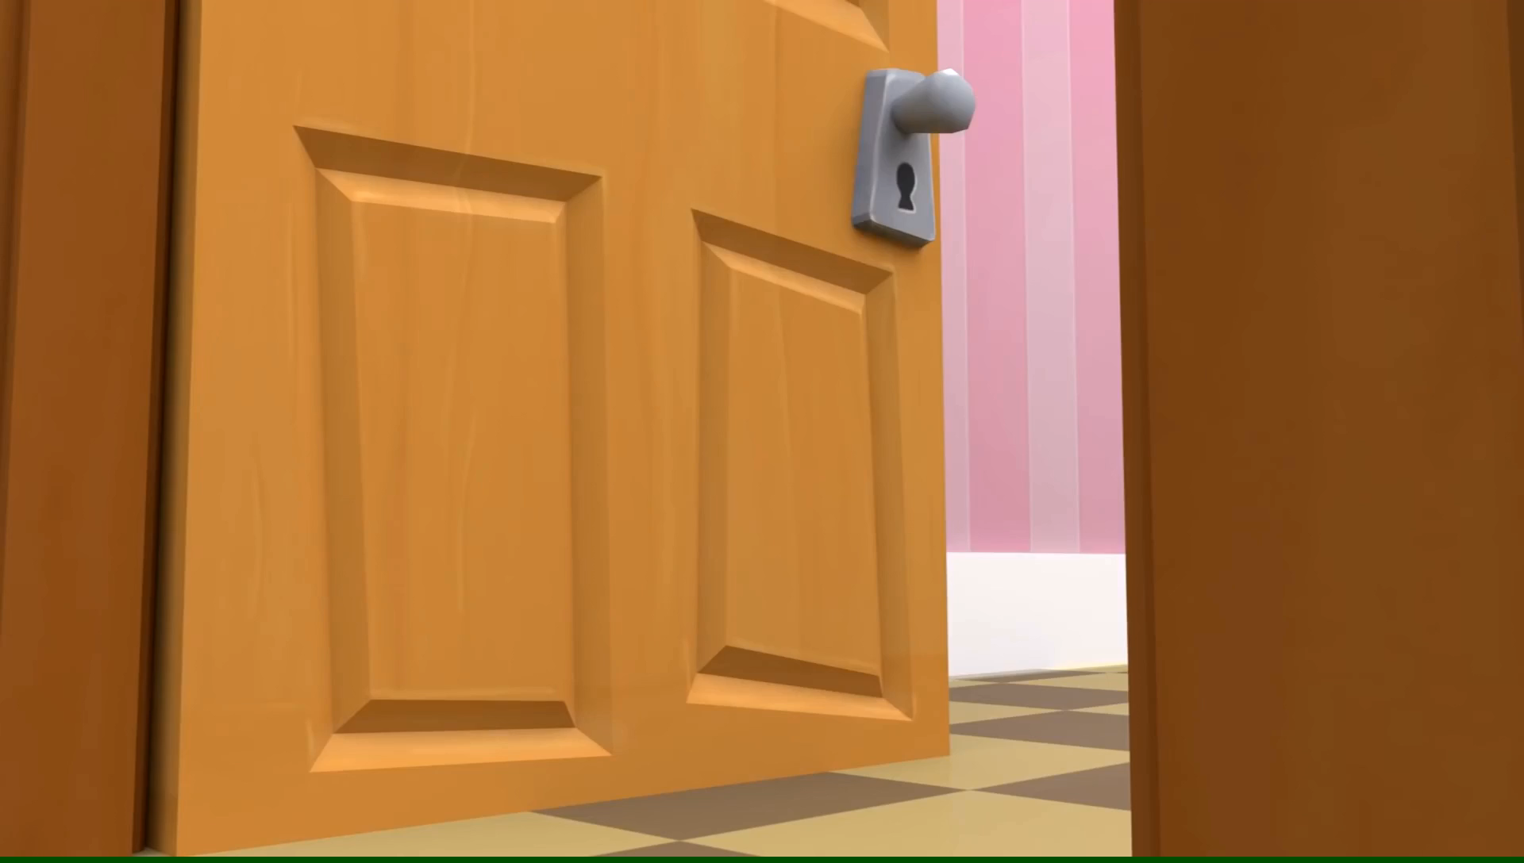

Slide 2

TẬP ĐỌC

Slide 3

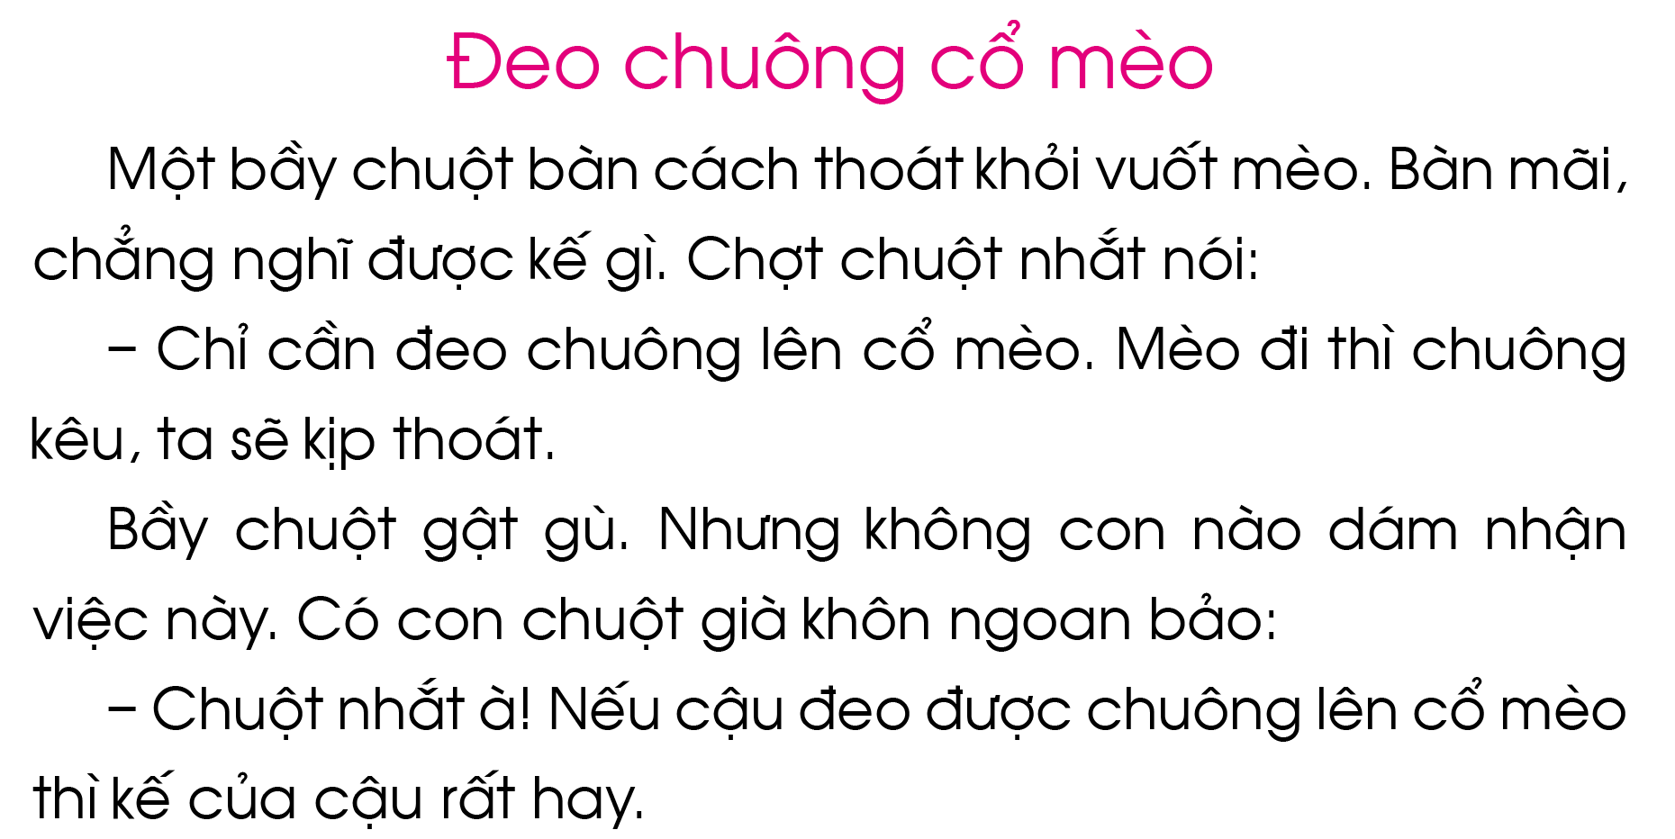

Slide 5
trang số 4, em cho chị hiện 4 cái gạch chân cùng lúc và có âm thanh ting

Slide 6

Luyện đọc từ ngữ
thoát khỏi
lên
đeo chuông
vuốt

Slide 8
1
2
3
4
5
6
7
8
9
10

Slide 9
Trang số 8, chị kích chuột thì 10 cái ngôi sao sẽ nhấp nháy hiện ra và kèm theo âm thanh ting ting

Slide 10
1
Một bày chuột bàn cách thoát khỏi vuốt mèo. Bàn mãi, chẳng được kế gì. Chợt chuột nhắt nói:
- Chỉ cần đeo chuông lên cổ mèo. Mèo đi thì chuông kêu, ta sẽ kịp thoát.
2
Bầy chuột gật gù. Nhưng không con nào dám nhận việc này. Có con chuột già khôn ngoan bảo:
- Chuột nhắt à! Nếu cậu đeo được chuông lên cổ mèo thì kế của cậu rất hay.

Slide 11
Trang số 10, kích chuột lần 1 thì số 1 hiện ra, kèm theo tất cả các câu ở đoạn 1 hiện thành màu đỏ
Kích chuột lần 2, đoạn 2 hiện lên và kèm theo tất cả các câu ở đoạn 2 cũng thành màu đỏ.

Slide 12
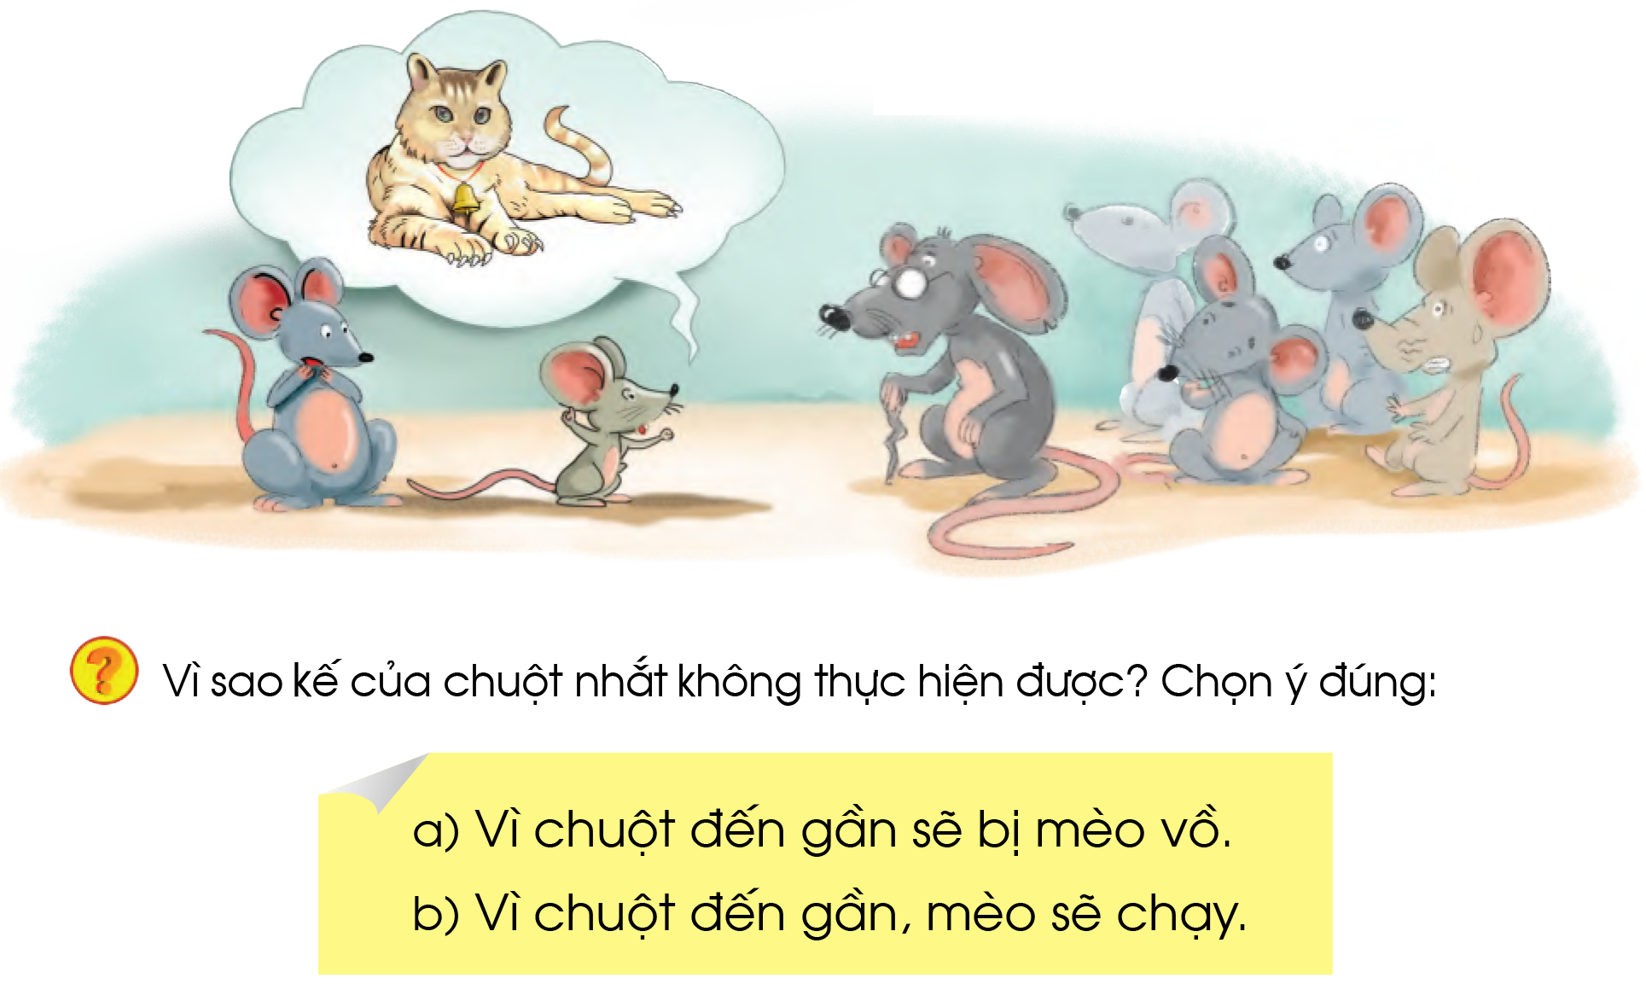

Slide 13
Trang số 12, kích chuột thứ 2 thì 1 vòng tròn màu đỏ bao quanh đáp án A và kèm theo tiếng vỗ tay

